Slide 1
Интегрированное мероприятие 4 класс
«Видимые и невидимые вещи»
Автор: Поскрёбышева Людмила Анатольевна
2013г.

Slide 2
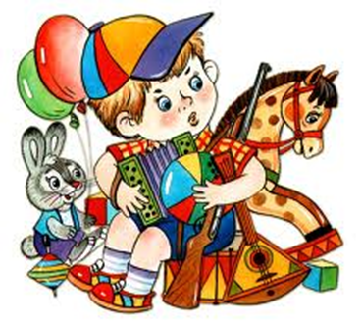
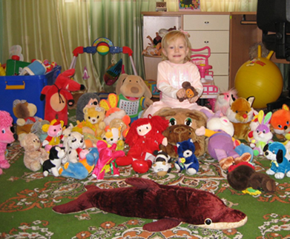
Самые любимые вещи для детей - игрушки

Slide 3
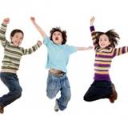
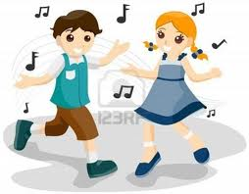
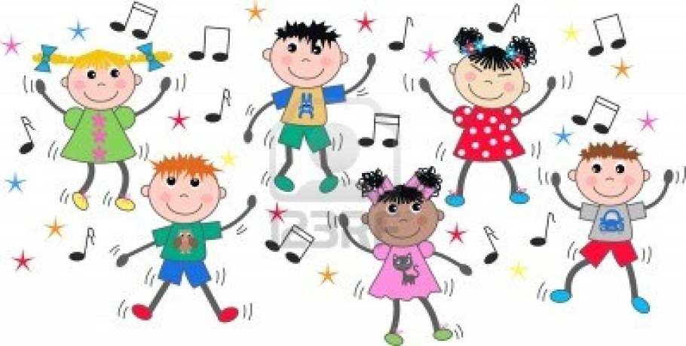
физкультминутка

Slide 4
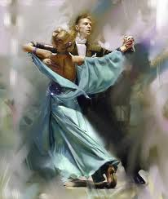
Д.Б.Шостакович
«Вальс – шутка»

Slide 5
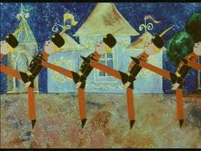

Slide 6
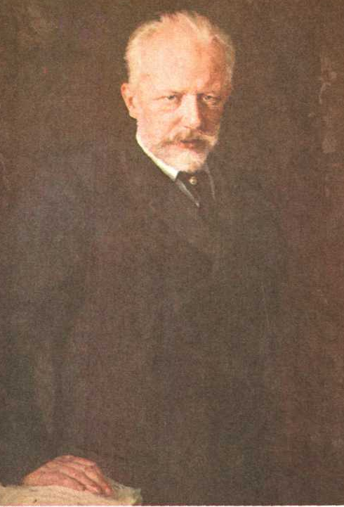
Пётр Ильич Чайковский
1840 -1893г.г.

Slide 7
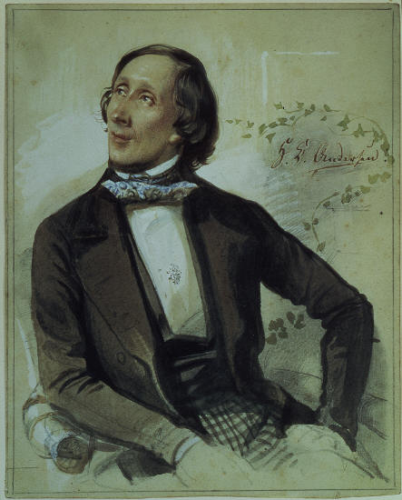
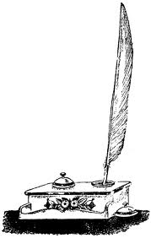
Андерсен Ханс Крастиан
«ПЕРО И ЧЕРНИЛЬНИЦА»

Slide 9
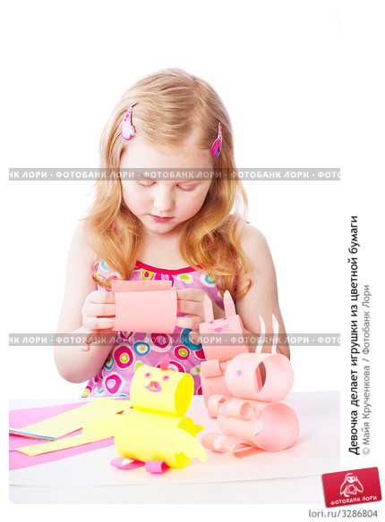
ТАЛАНТ
Знания Умения

Slide 10
1.Утром в понедельник, первого числа
Кукла заводная в первый класс пошла.
Слово "мама" скажет кукла без труда,
Но не ходят куклы в школу никогда!
Припев Позабыли просто вы,
В детстве все бывает.
Почему же взрослые
Почему же взрослые
Это забывают?
Позабыли просто вы,
В детстве все бывает.
Почему же взрослые
Почему же взрослые
Это забывают
2. Нравится мне очень теплый летний дождь.
Я его поймаю ковшиком ладош!
Ну кому охота мокнуть под дождь Лучше мы под крышей дождик переждем!
ПРИПЕВ
3. Выросли конфеты на большой сосне. Тех конфет вкуснее не встречалось мне.
Не бывает сосен сказочных таких,
Чтоб росли конфеты сладкие на них!
ПРИПЕВ
4. В гости рыжий Карлсон прилетал ко мне.
И жужжал моторчик на его спине.
Этот рыжий Карлсон- выдумка и вздор,
И жужжать не может на спине мотор!

Slide 11
МАТРЁШКА

